Slide 1
UMETNOST
POP ART

Slide 2
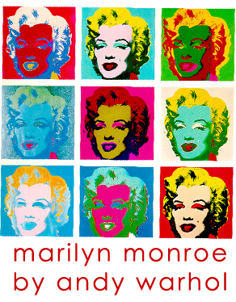
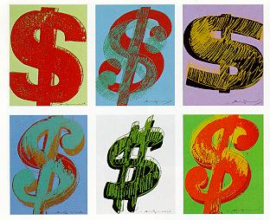
DOLLAR SIGN BY A. WARHOL

Slide 3
KAJ JE POP ART?
ZAČETEK OKROG 1950 V VELIKI BRITANIJI.
UMETNIKI SO ŽELELI UMETNOST PRIBLIŽATI LJUDEM, TAKO DA BI VSI LAHKO UŽIVALI V UMETNOSTI.
INSPIRACIJO SO IMELI V OGLAŠEVANJU, HUMORISTIČNIH STRIPIH, REKLAMAH.
ZA POP ART JE ZNAČILNO, DA JE POLN BARV, SVETLOBE, ŽIVAHNOSTI, VESELJA.

Slide 4
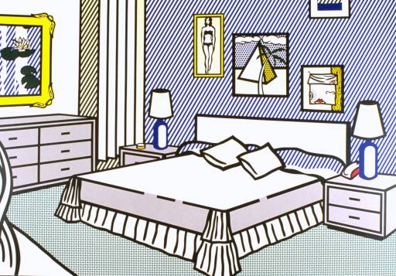
NAJBOLJ ZNANI UMETNIKI POP ARTA
1. ROY LICHTENSTEIN (rojen v New Yorku leta 1923)

Slide 5
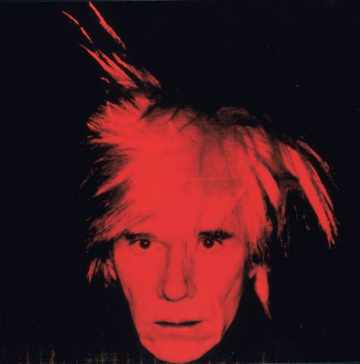
2. ANDY WARHOL - rojen 1928 v Pittsburghu.
V svojih delih je uporabil motive Coca-cole, znane paradižnikove
juhe Campbells…)
Njegova dela so bila
prodana po astronomskih
cenah.

Slide 6
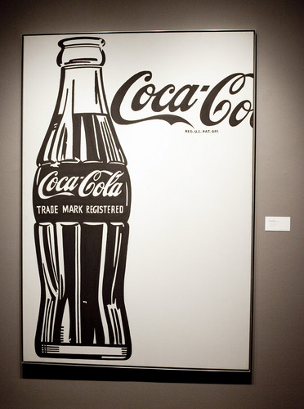

Slide 7
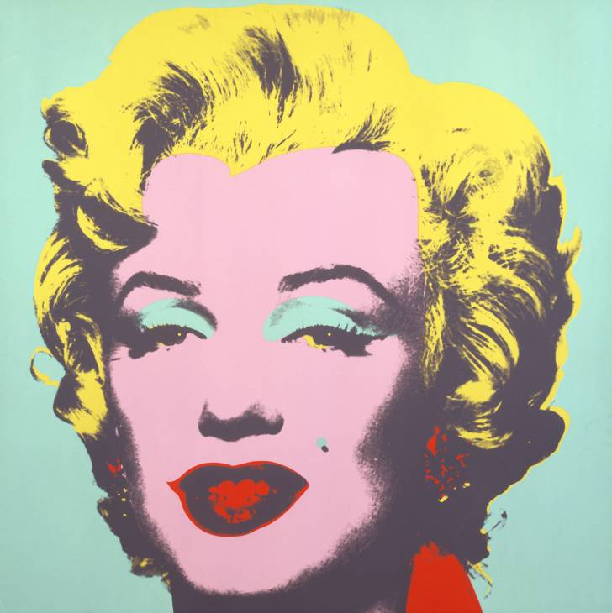
Znana podoba M. Monroe

Slide 8
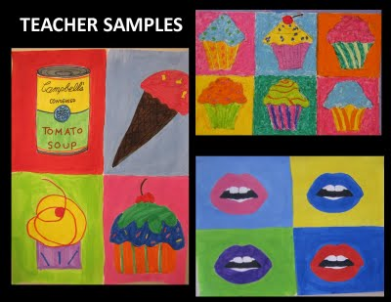
OTROŠKI POP ART

Slide 10
